Slide 1
C++ API OpenCV
9주차 (11장)
일시 | 2022년 05월 13일

Slide 2
CONTENTS
01
02
Affine
Perspective
03
04
Remap
ETC

Slide 3
01
Affine

Slide 4
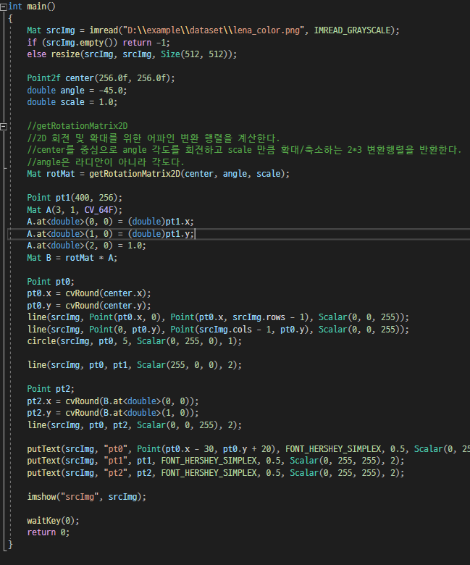
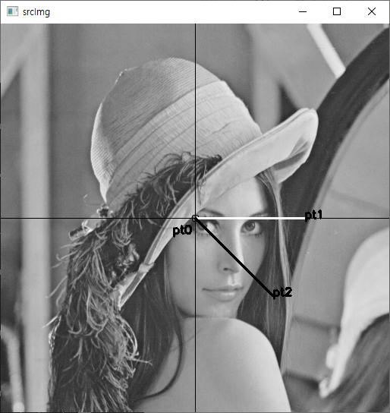
정의
2D 회전 및 확대를 위한 Affine 변환 행렬을 계산한다.
Center를 중심으로 angle 각도 만큼 회전하고, scale 만큼 확대/축소한다.
라디안 X
Affine
getRotationMatrix2D

Slide 5
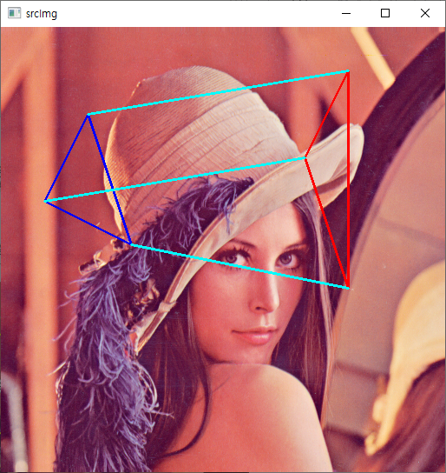
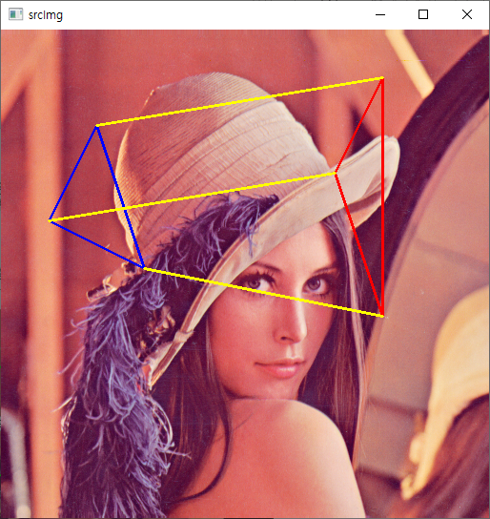

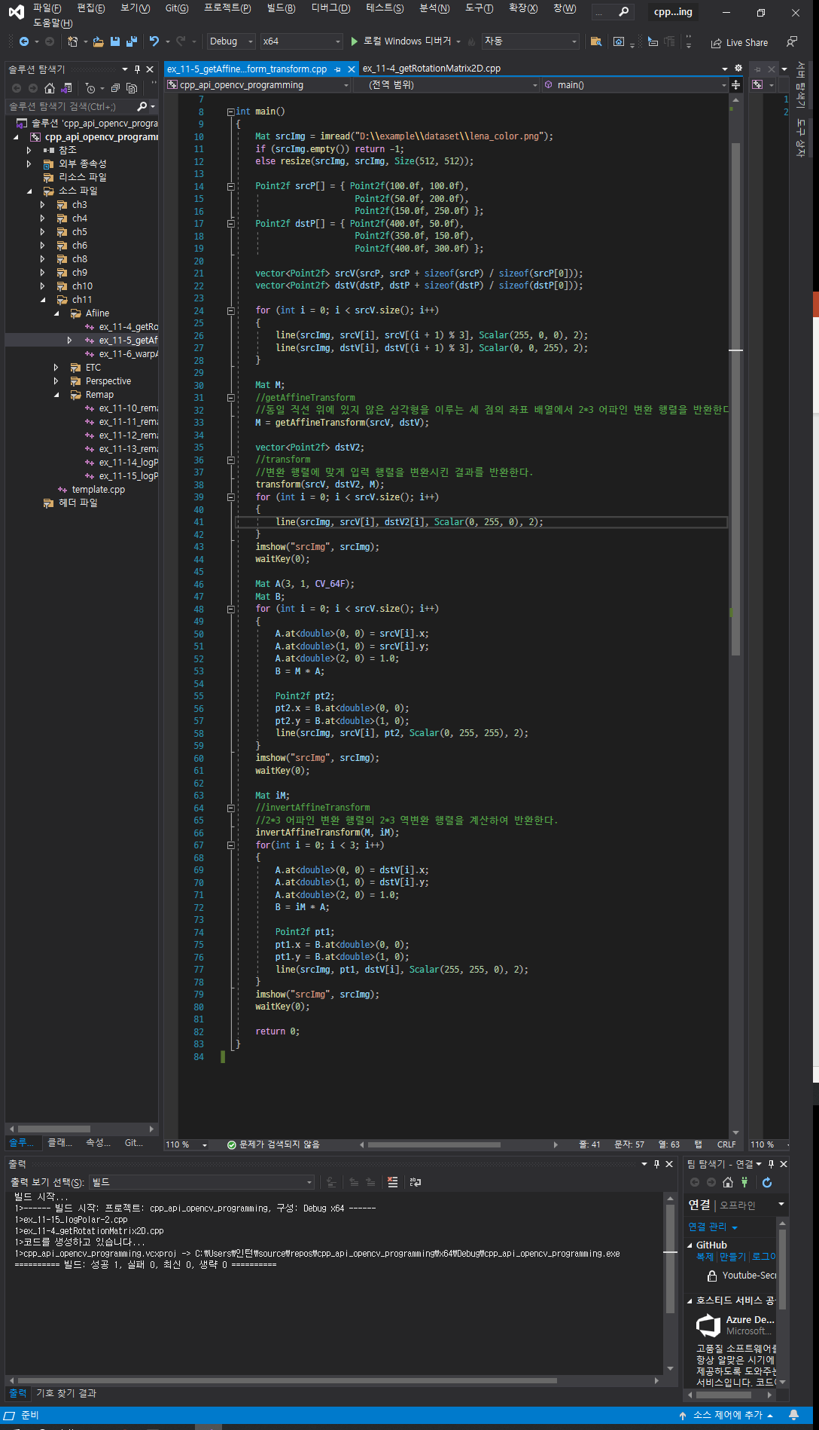
정의
동일 직선 위에 있지 않은 삼각형을 이루는 세 점의 좌표 배열에서
2*3 Affine 변환 행렬을 반환한다.
transform
변환 행렬에 맞게 입력 행렬을 변환시킨 결과를 반환한다.
Affine
getAffineTransform

Slide 6
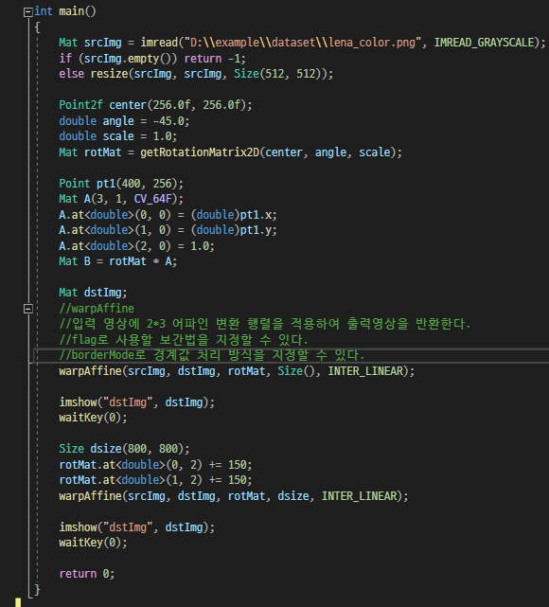
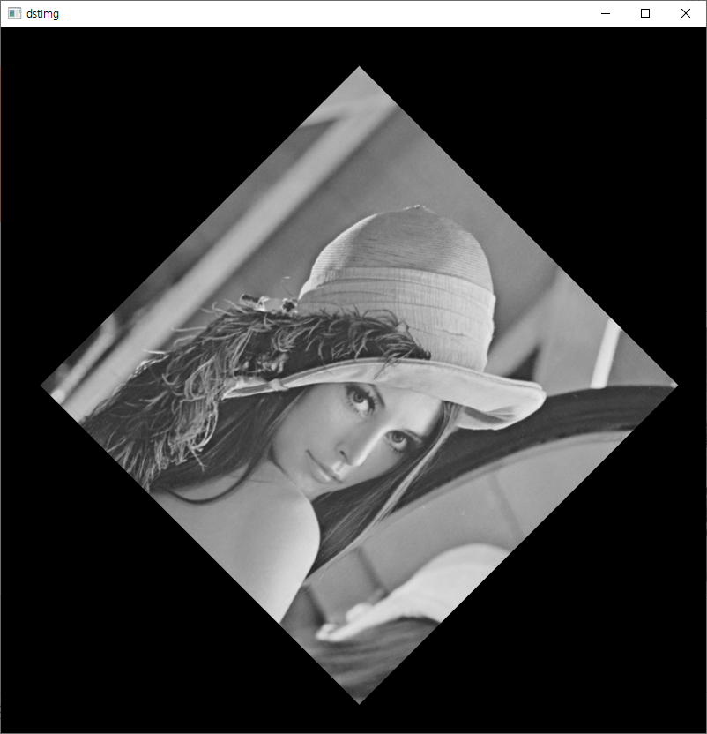
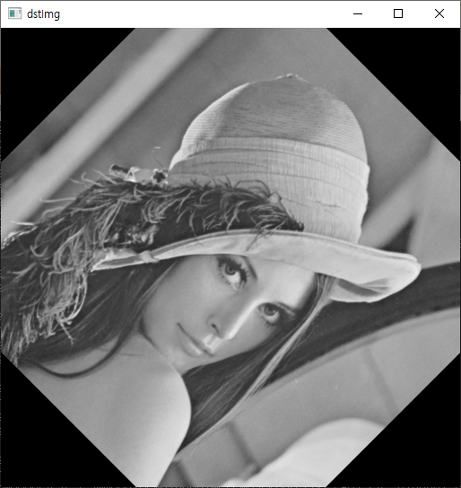
정의
입력 영상에 2*3 Affine 변환 행렬을 적용한다.
flag = 보간법
borderMode = 경계값 처리 방식
Affine
warpAffine

Slide 7
02
Perspective

Slide 8
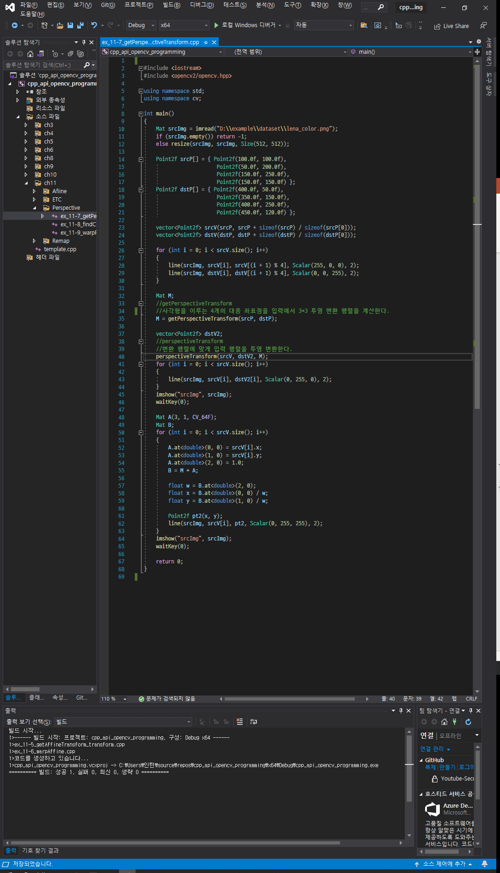


정의
사각형을 이루는 4개의 대응 좌표점을 입력해서 3*3 투영 변환 행렬을 계산한다.
perspectiveTransform
변환 행렬에 맞게 입력 행렬을 투영 변환시킨 결과를 만든다.
Perspective
getPerspectiveTransform

Slide 9
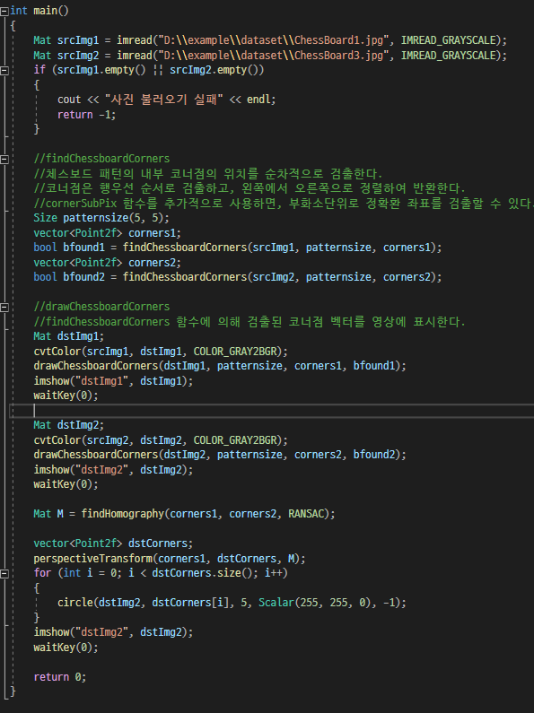
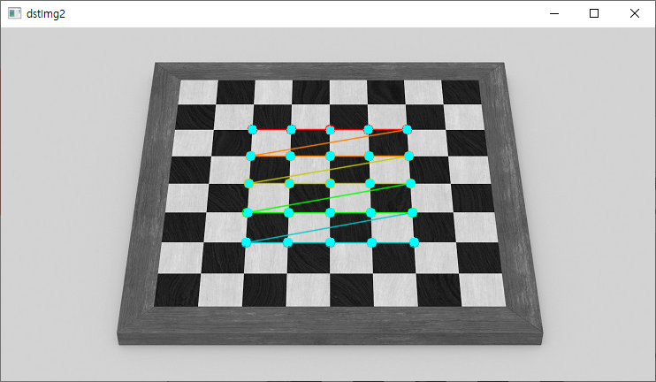
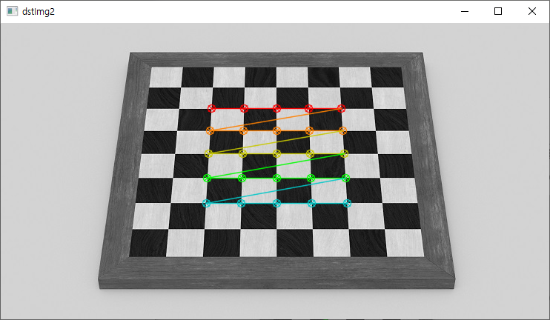
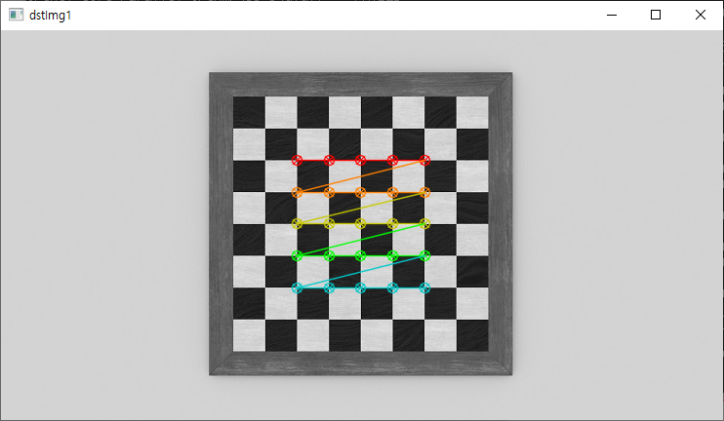
정의
체스보드 패턴의 내부 코너점의 위치를 레스터 주사 방식으로 검출한다.
cornerSubPix 함수를 이용해 부화소 단위로 정확한 좌표를 검출할 수 있다.
drawChessCorners
findChessCorners에 의해 검출된 코너점 벡터를 영상이 표시한다.
Perspective
findChessboardCorners

Slide 10
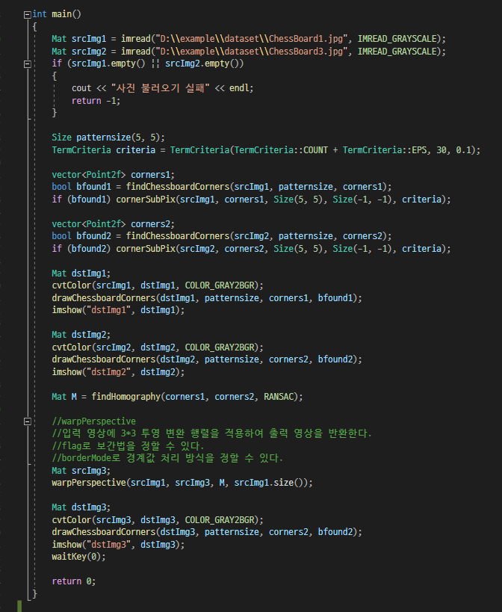
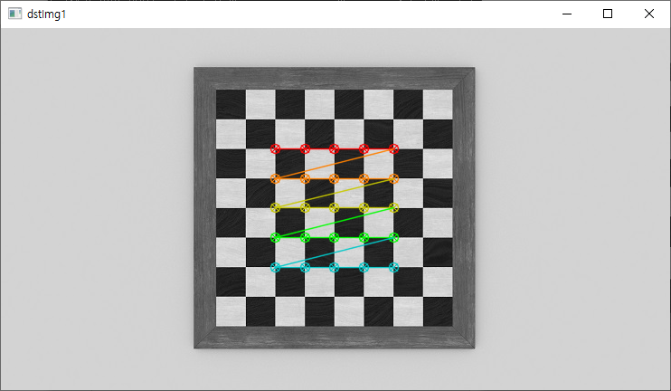
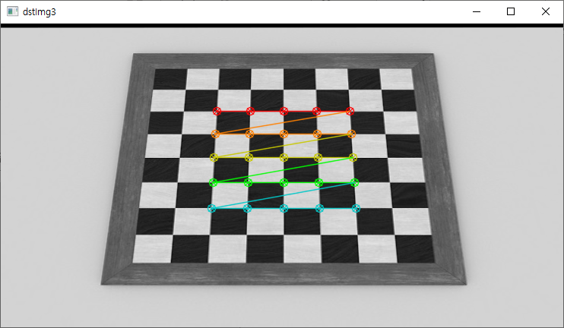

정의
체스보드 패턴의 내부 코너점의 위치를 레스터 주사 방식으로 검출한다.
cornerSubPix 함수를 이용해 부화소 단위로 정확한 좌표를 검출할 수 있다.
Perspective
warpPerspective

Slide 11
03
Remap

Slide 12
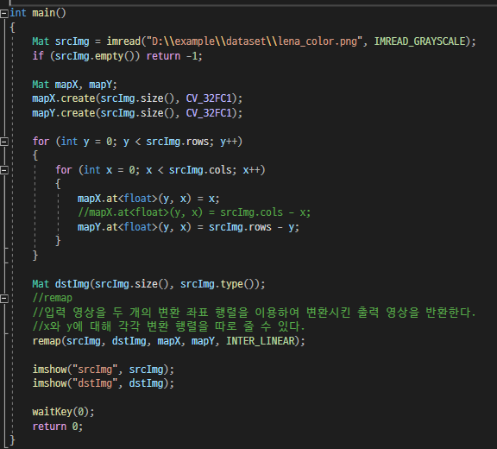
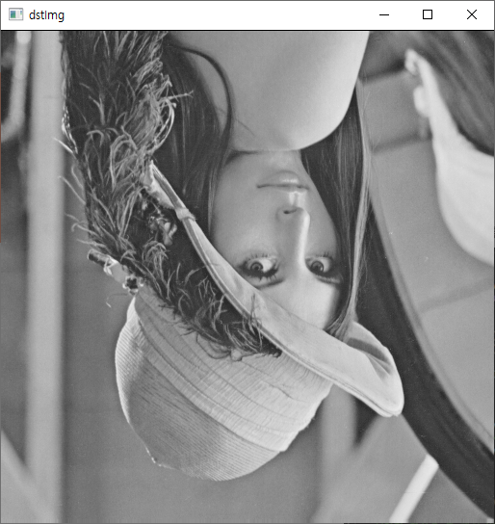
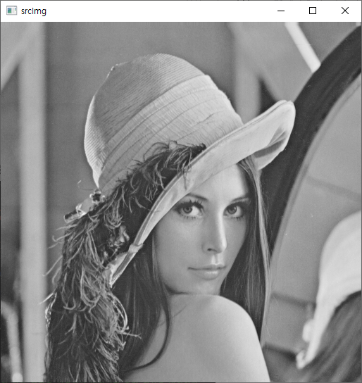
정의
입력 영상을 두 개의 변환 좌표 행렬을 이용하여 출력 영상을 만든다.
Remap
remap

Slide 13
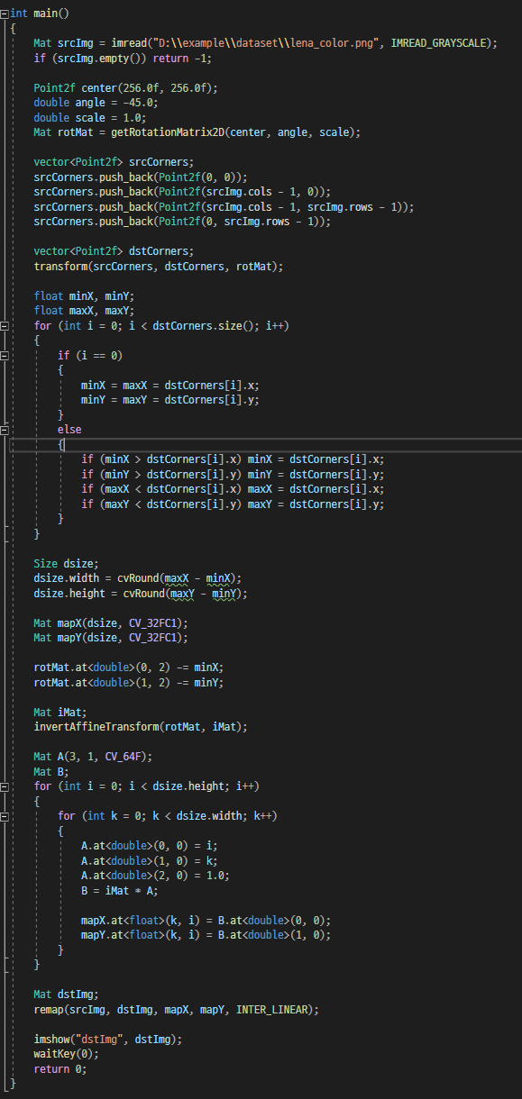
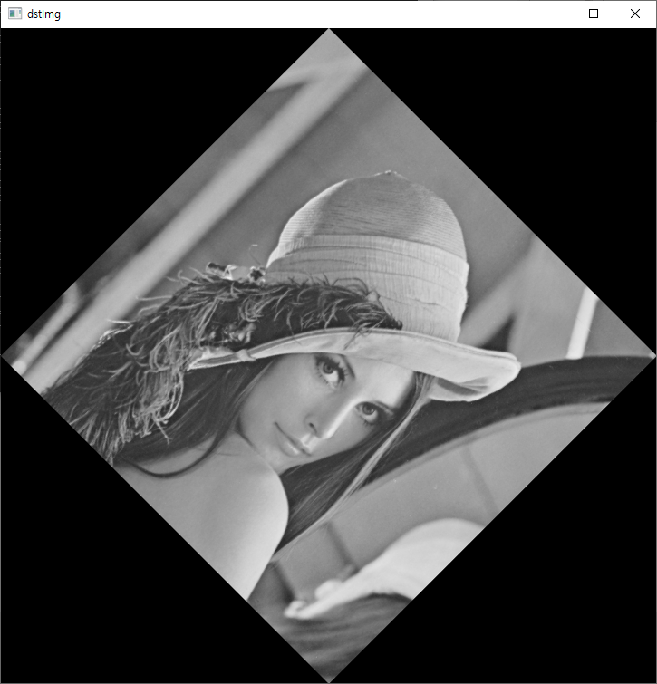
Remap
remap

Slide 14
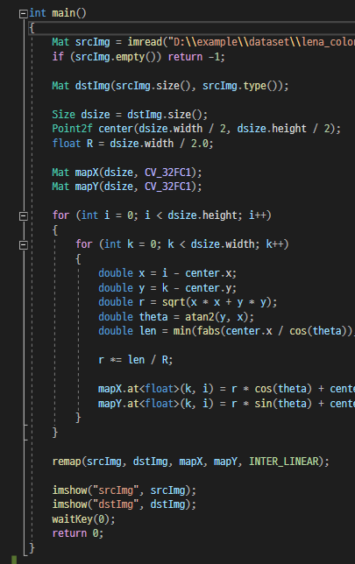

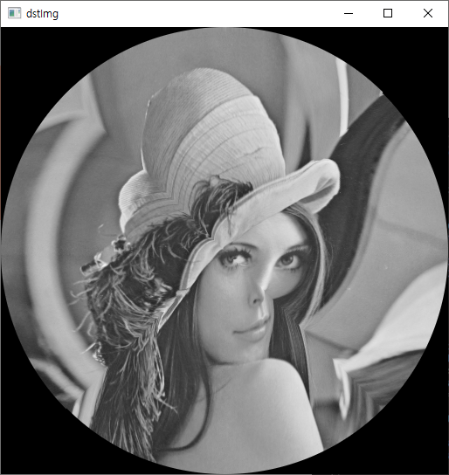
Remap
remap

Slide 15
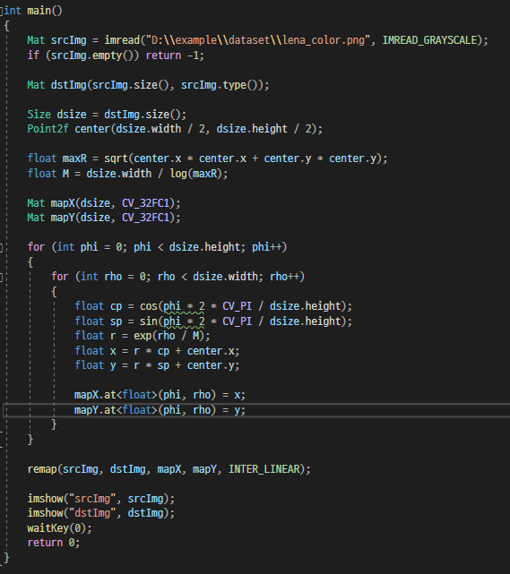

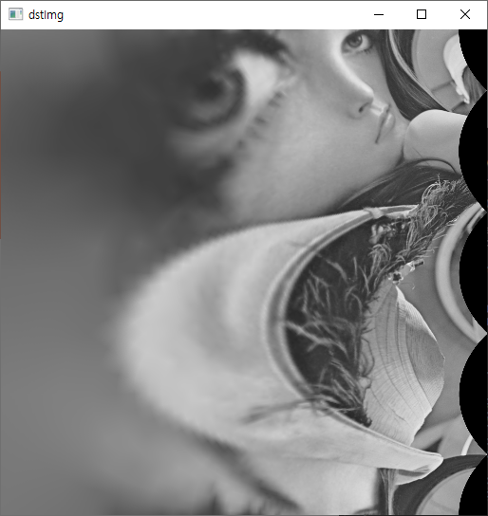
Remap
remap

Slide 16
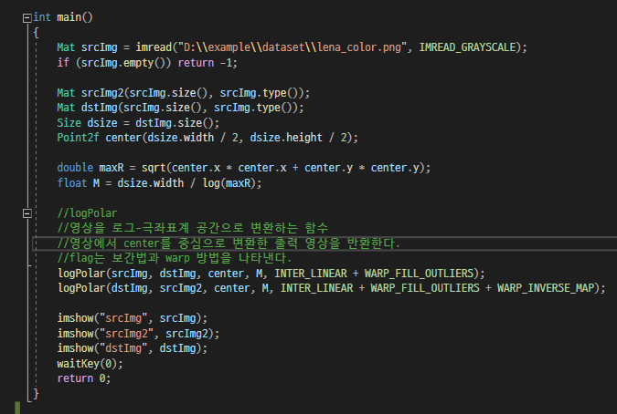


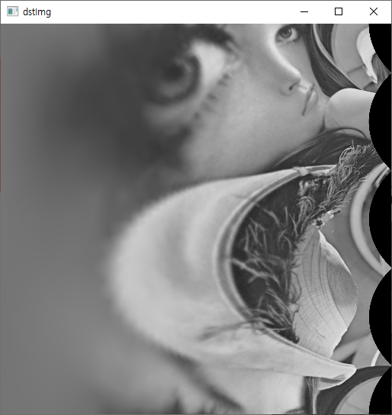
정의
영상을 center를 중심으로 하는 로그-극좌표계 공간으로 변환한다.
Remap
logPolar

Slide 17
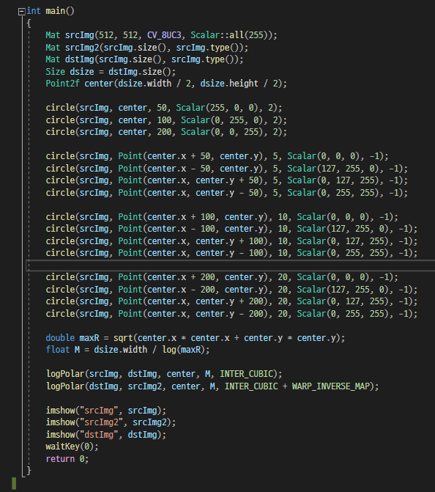
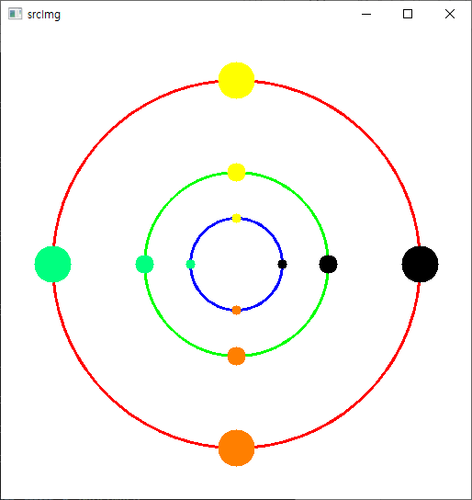
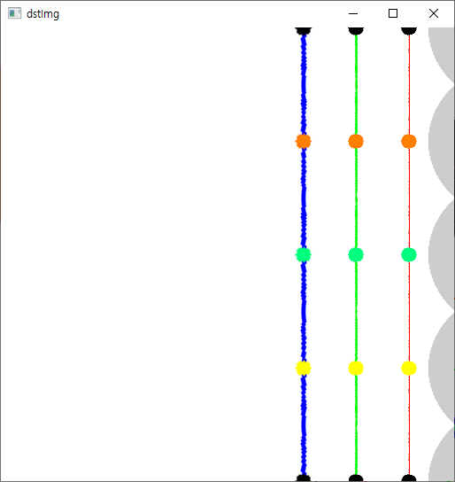
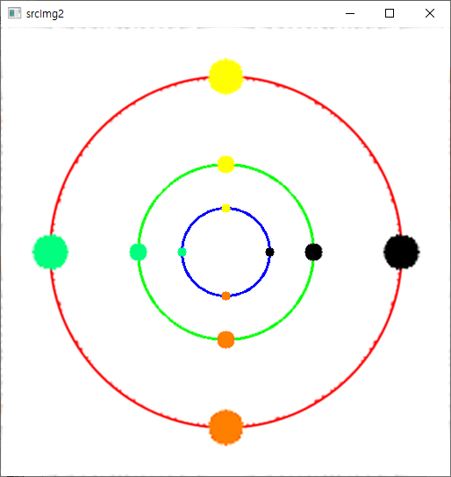
Remap
logPolar

Slide 18
04
ETC

Slide 19
정의
ETC
IplImage 클래스로 불러온 이미지 위에 pt1부터 pt2까지 이어지는
직선 위의 화소값을 버퍼에 읽어오는 함수이다.
cvSampleLine
현재
헤더 파일에 포함되지 않은 함수

Slide 20
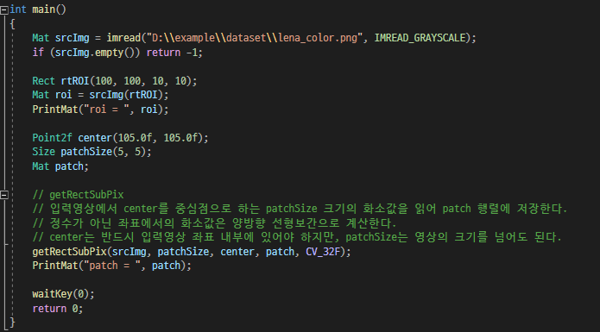

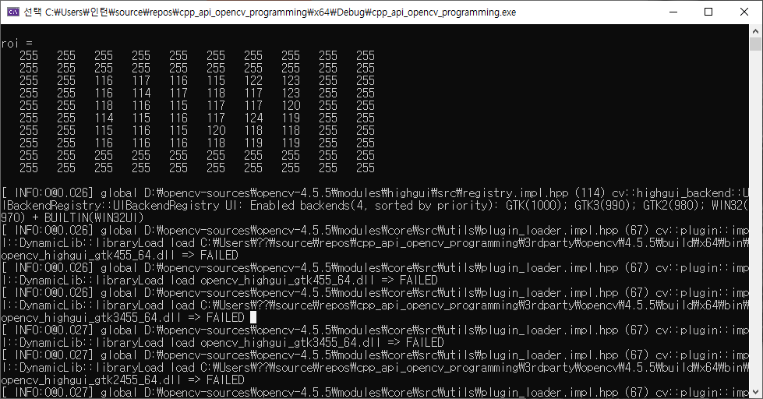
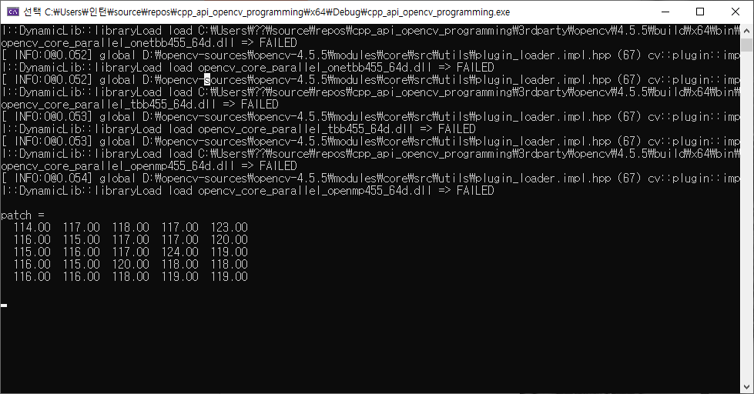
정의
입력 영상에서 center를 중심점으로 하는 patchSize 크기의 화소값을 읽어
Patch 행렬에 저장한다.
ETC
getRectSubPix

Slide 21
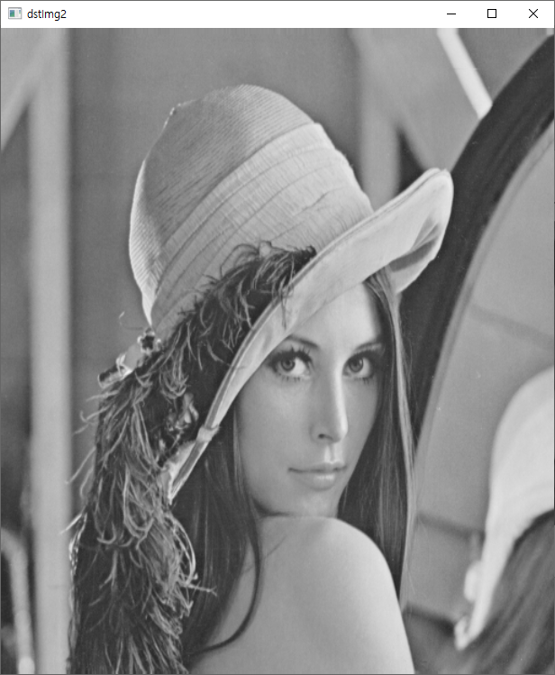
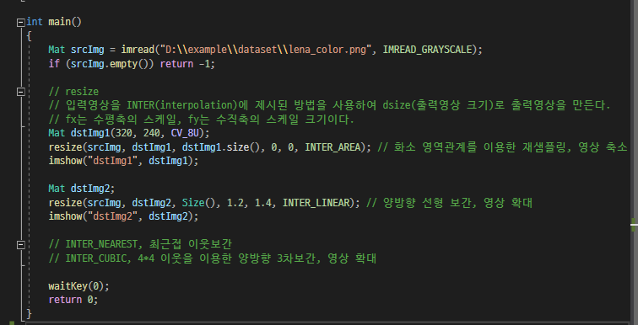

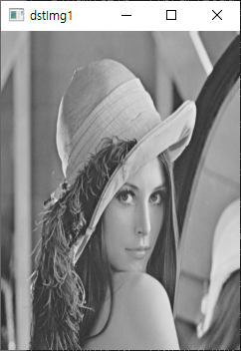
정의
입력영상을 INTER에 제시된 방법을 사용하여 dsize(출력영상 크기)로 출력영상을 만든다.
ETC
resize

Slide 22
THANK
YOU
일시 | 2022년 05월 13일

